Slide 1

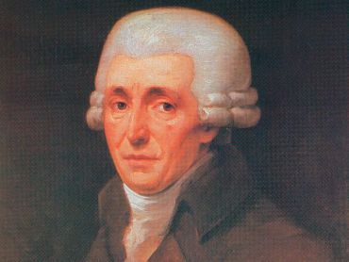
JOSEPH HAYDN
(SDZ 15,16 in 17)
1732 + 1809
Notes:
Dragi osmošolci. Današnjo uro bomo posvetili Josephu Haydnu. Poleg Wofganga Amadeusa Mozarta in Ludwiga van Beethovna je 1. predstavnik treh dunajskih klasikov.

Slide 2
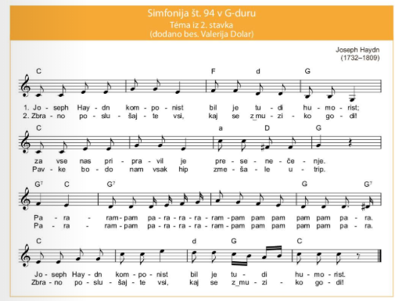
ZAPOJ PESEM z besedilom ob spremljavi orkestra.
Notes:
Zapoj melodijo 2. stavka Haydnove simfonije št. 94 v G – duru. Zapoješ lahko s pomočjo posnetega glasu ali samostojno ob spremljavi orkestra.

Slide 3
Melodija, ki si jo zapel, je del Haydnove Simfonije št. 94 v G-duru.
Ima pa tudi dva dodatna naslova:
Simfonija z udarci na pavke ali
Simfonija PRESENEČENJA
Kaj misliš, zakaj ima ravno ta simfonija dodana taka dva naslova?

Slide 4
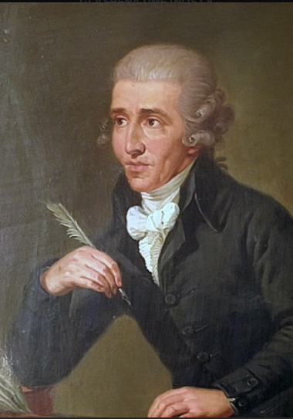
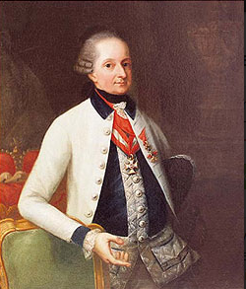
Joseph Haydn
ZAPIS V ZVEZEK
obdobje klasicizma
2. polovica 18. stoletja
avstrijski skladatelj (Dunaj)
zelo nadarjen – prepeval
v zboru dunajskih dečkov
kar 30 let služboval
na dvorcu Esterhazy

Slide 5
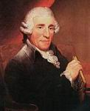
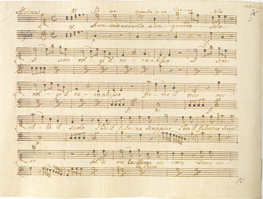
Joseph Haydn
ZAPIS V ZVEZEK
OČE SIMFONIJE
OČE GODALNEGA KVARTETA
Napisal več kot 1000 del.

Slide 6
SIMFONIJA
večstavčna, ciklična glasbena oblika
ima 4 stavke
za simfonični orkester
1. stavek = hiter
2. stavek = počasen
3. stavek = zmeren
4. stavek = hiter
Notes:
Zapis v zvezek!

Slide 7
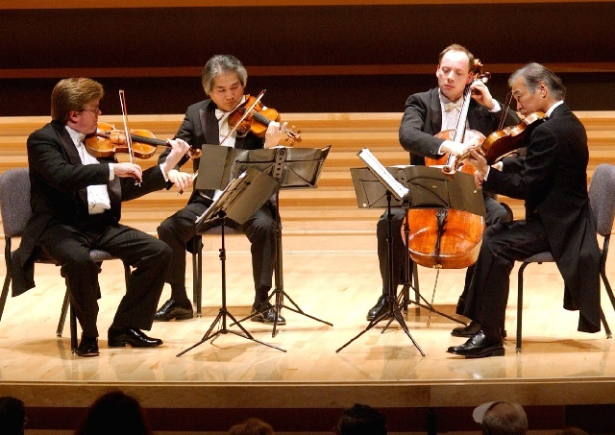
OČE
GODALNEGA KVARTETA
PRISLUHNI SKLADBI:
JOSEPH HAYDN:
GODALNI KVARTET
V D-duru

Slide 8
GODALNI KVARTET a) glasbena oblika
(po zgradbi enak simfoniji) b) glasbena zasedba
Notes:
Glasbeni pojem godalni kvartet ima dva pomena:
Poimenuje lahko glasbeno obliko, ki je po zgradbi enaka simfoniji, lahko pa poimenuje glasbeno zasedbo 4 godal. V nadaljevanju ugotovi katerih?

Slide 9
GODALNI KVARTET
Katera godala sestavljajo godalni kvartet?
_____________________
_____________________
_____________________
_____________________

Slide 10

IZBERI IZRAZE, KI OPISUJEJO
GODALNI KVARTET:
ENOSTAVČNA / VEČSTAVČNA
CIKLIČNA / NECIKLIČNA SKLADBA
2 / 3 / 4 STAVKI
IZBERI IZRAZE, KI OPISUJEJO
GODALNI KVARTET:
ENOSTAVČNA / VEČSTAVČNA
CIKLIČNA / NECIKLIČNA SKLADBA
2 / 3 / 4 STAVKI
S KATERO GLASBENO OBLIKO SI JE SORODEN?
PO ČEM SE RAZLIKUJETA?

